Slide 1
RESTful API
Eko Kurniawan Khannedy

Slide 2

Eko Kurniawan Khannedy
Technical architect at one of the biggest ecommerce company in Indonesia
10+ years experiences
www.programmerzamannow.com
youtube.com/c/ProgrammerZamanNow

Slide 3
Eko Kurniawan Khannedy
Telegram : @khannedy
Facebook : fb.com/ProgrammerZamanNow
Instagram : instagram.com/programmerzamannow
Youtube : youtube.com/c/ProgrammerZamanNow
Telegram Channel : t.me/ProgrammerZamanNow
Email : echo.khannedy@gmail.com

Slide 4
Sebelum Belajar
HTTP
Mampu Membuat Website

Slide 5
Agenda
Integrasi Aplikasi
Pengenalan RESTful API
Resource Naming
Versioning
API Documentation
Dan lain-lain

Slide 6
Integrasi Aplikasi

Slide 7
Integrasi Aplikasi
Saat membuat aplikasi, sering sekali kita akan melakukan integrasi dengan aplikasi lain
Baik itu aplikasi yang kita buat sendiri, ataupun aplikasi yang dibuat oleh pihak lain, misal :
Saat kita membuat toko online, sistem akan terintegrasi dengan sistem logistic untuk mengelola pengiriman barangnya
Saat kita membuat aplikasi belajar online, sistem akan terintegrasi dengan payment gateway untuk menyediakan layanan pembayaran kelas online
Saat kita membuat aplikasi mobile, aplikasi kita akan terintegrasi dengan sistem kita yang terdapat di server untuk mengirim atau mengambil data

Slide 8
Cara Integrasi Aplikasi
Secara garis besar, terdapat 4 cara integrasi antar aplikasi, yaitu :
File Sharing
Database Sharing
Remote Procedure Invocation
Messaging

Slide 9
File Sharing
File Sharing merupakan integrasi aplikasi dengan cara berbagi file
Integrasi menggunakan file sharing adalah integrasi yang paling mudah dilakukan dan masih banyak dilakukan sampai sekarang
Biasanya aplikasi yang memiliki data akan membuat file (misal excel, csv, text, json), dan aplikasi yang membutuhkan data akan membaca data tersebut dari file
File Sharing sangat bermanfaat ketika integrasi dilakukan antar aplikasi yang tidak terhubung secara langsung

Slide 10
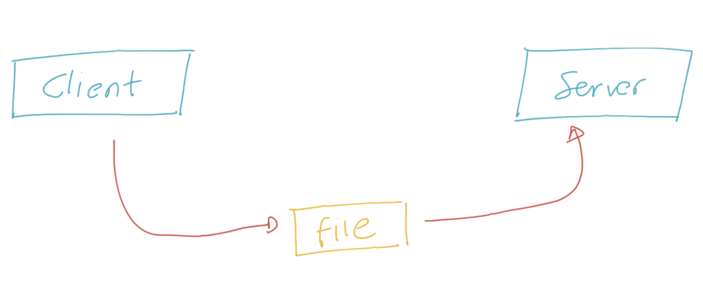
Diagram File Sharing

Slide 11
Database Sharing
Database Sharing merupakan integrasi antar aplikasi yang memanfaatkan database untuk berbagi data
Database sharing sangat mudah dilakukan ketika aplikasi berada di tempat yang sama dan bisa mengakses database yang sama
Aplikasi hanya perlu menyimpan data ke database, dan secara otomatis aplikasi lain bisa membaca data tersebut dari database secara langsung

Slide 12
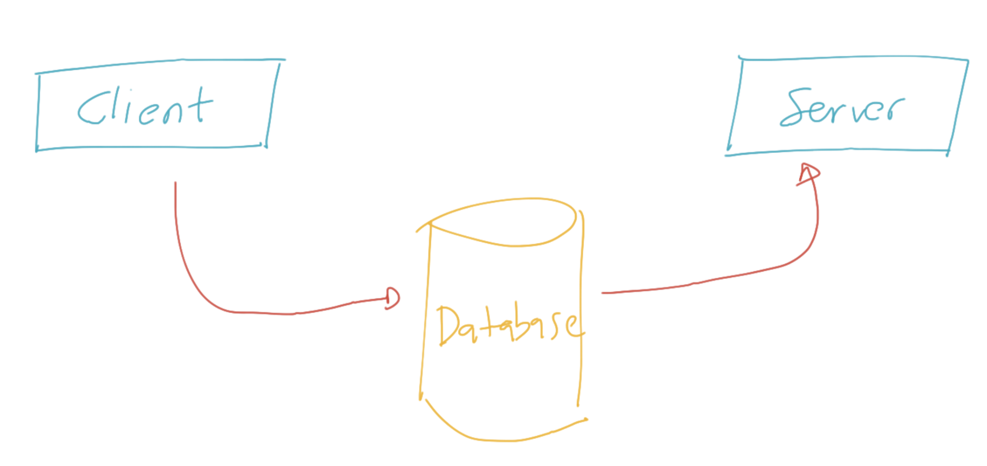
Diagram Database Sharing

Slide 13
Remote Procedure Invocation
Remote Procedure Invocation merupakan mekanisme integrasi antar aplikasi dengan cara membuat API yang bisa digunakan oleh aplikasi lain
Aplikasi yang memiliki data akan membuat API, dan aplikasi yang membutuhkan akan menggunakan API tersebut untuk mendapatkan data dari aplikasi tersebut
Remote Procedure Invocation merupakan cara sulit, namun sangat populer dilakukan saat ini
Hal ini karena menggunakan Remote Procedure Invocation, integrasi bisa dilakukan dengan cara real time, dan kompleksitas internal data aplikasi tidak perlu di expose ke aplikasi lain

Slide 14
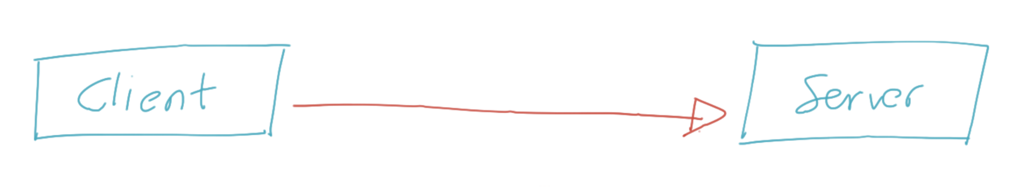
Diagram Remote Procedure Invocation

Slide 15
Messaging
Messaging merupakan cara integrasi aplikasi yang memanfaatkan aplikasi message broker atau message bus
Aplikasi yang memiliki data akan mengirim data ke aplikasi message broker, dan aplikasi yang membutuhkan data akan mengambil data dari message broker
Messaging sekilas mirip dengan Remote Procedure Invocation, namun yang membedakan adalah, Messaging tidak real time, kadang butuh waktu sampai data sampai ke aplikasi yang menerima data, sederhananya proses di Messaging adalah Asynchronous, sedangkan proses di Remote Procedure Invocation adalah Synchronous

Slide 16
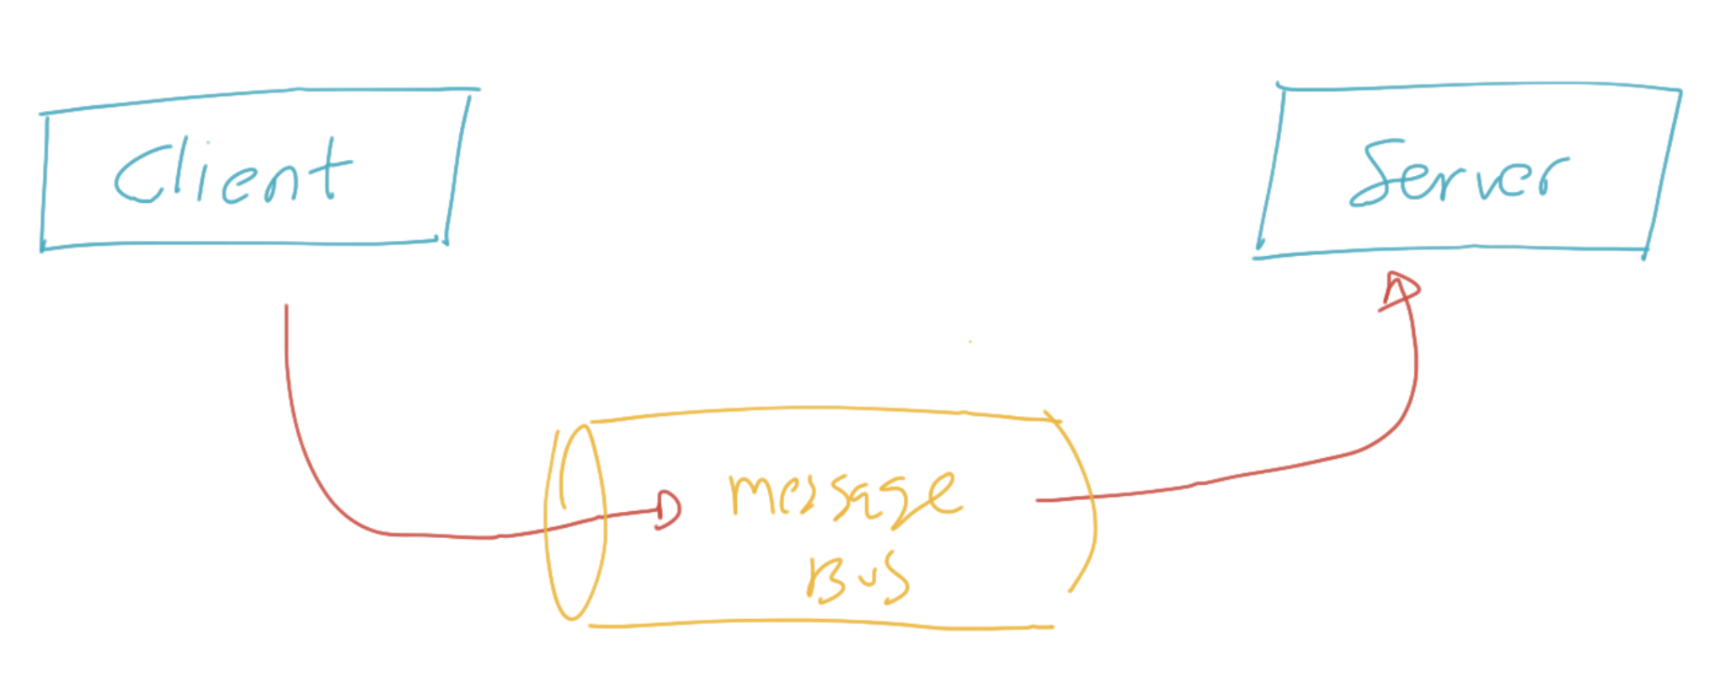
Diagram Messaging

Slide 17
Pengenalan API

Slide 18
Application Programming Interface
API singkatan dari Application Programming Interface
API adalah perantara yang menghubungkan satu pihak dengan pihak lain agar bisa saling berkomunikasi
API berisi kumpulan prosedur, fungsi, cara berkomunikasi atau peralatan untuk komunikasi
Pihak yang terlibat dalam API bisa dalam bentuk perangkat lunak ataupun perangkat keras
API sebenarnya sama dengan Remote Procedure Invocation, hanya saja sekarang lebih populer istilah API dibanding RPI

Slide 19
Diagram API

Slide 20
Contoh Penggunaan API
Saat kita menggunakan sistem operasi, sistem operasi tidak bisa langsung berkomunikasi dengan perangkat keras, sistem operasi membutuhkan API berupa driver yang perlu dipasang terlebih dahulu agar perangkat keras bisa terdeteksi oleh sistem operasi
Saat kita ingin berkomunikasi dengan aplikasi Facebook, kita membutuhkan API dari Facebook agar aplikasi kita bisa berinteraksi dengan aplikasi Facebook
Dan lain-lain

Slide 21
Contoh Implementasi API
Ada banyak sekali implementasi API yang terdapat di dunia nyata ketika kita membuat aplikasi, misalnya
Driver Perangkat Keras, sebagai API untuk sistem operasi
SOAP (Simple Object Access Protocol),
CORBA (Common Object Request Broker Architecture),
RESTful API,
Apache Thrift,
Protocol Buffer,
GRPC,
Dan lain-lain

Slide 22
Pengenalan RESTful API

Slide 23
Pengenalan RESTful API
REST singkatan dari REpresentational State Transfer
REST dikenalkan tahun 2000 oleh Roy Fielding dalam disertasinya : https://www.ics.uci.edu/~fielding/pubs/dissertation/rest_arch_style.htm
RESTful API merupakan salah satu implementasi API yang memanfaatkan HTTP sebagai protokol komunikasinya
Walaupun SOAP juga berjalan diatas HTTP, namun RESTful API sangat sederhana dibanding SOAP
RESTful API sangat mudah digunakan, dan bisa diadaptasi di semua bahasa pemrograman secara mudah
Saat ini RESTful API sudah menjadi standard API yang banyak digunakan ketika kita membuat sistem yang butuh menyediakan API untuk pihak lain

Slide 24
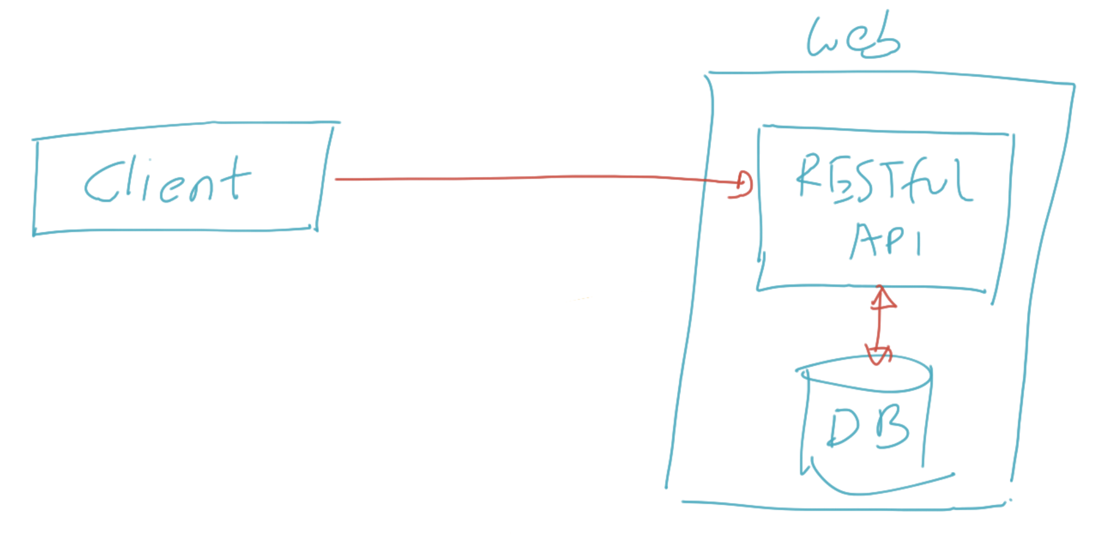
Diagram RESTful API

Slide 25
Kenapa RESTful API?
Menggunakan HTTP sebagai protokol komunikasi, dimana sudah sangat populer saat ini dengan banyaknya pengguna Internet
Pembuatan RESTful API sangat mudah karena seperti membuat web pada umumnya
Mudah digunakan oleh client baik itu berupa aplikasi web ataupun aplikasi non web seperti aplikasi desktop atau aplikasi mobile
Ringan dan mudah dimengerti oleh manusia

Slide 26
Architectural Constraints

Slide 27
Architectural Constraints
REST (REpresentational State Transfer) merupakan architecture pattern yang dikenalkan oleh Roy Fielding tahun 2000
REST di desain berjalan menggunakan HTTP, dan sering digunakan sebagai Web Services
Roy Fielding memperkenalkan beberapa design principal ketika kita akan membuat REST

Slide 28
Architectural Constraints
Berikut adalah beberapa design principal agar web services benar-benar sesuai dengan RESTful API
Client–server
Stateless
Cacheable
Uniform interface
Layered system
Code on demand

Slide 29
Client Server
Design principal pertama adalah Client Server
RESTful API haruslah memisahkan antara kompleksitas data internal dengan yang akan diekpose ke client
Oleh karena ini, RESTful API haruslah menggunakan arsitektur Client Server, sehingga Client tidak perlu tahu kompleksitas logic yang terjadi di Server

Slide 30
Diagram Client Server

Slide 31
Stateless
Interaksi antar client dan server dalam RESTful haruslah stateless
Artinya tiap interaksi harus tidak tergantung dengan interaksi sebelumnya atau setelahnya, dan setiap interaksi harus mengirim seluruh informasi yang dibutuhkan
Ini mirip dengan stateless di protocol HTTP
Salah satu kegunaan stateless adalah sehingga mudah untuk di scaling, baik itu jumlah client juga server karena server atau client tidak perlu peduli harus berinteraksi dengan client atau server manapun

Slide 32
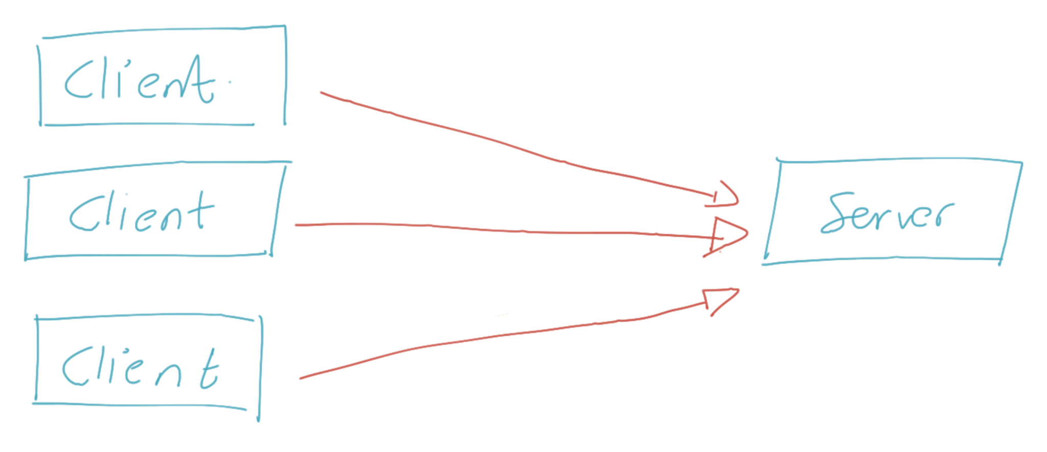
Diagram Stateless

Slide 33
Cachable
Untuk menghemat komunikasi, RESTful API bisa mengimplementasikan Cache
Mirip seperti Cache di HTTP, di client pada RESTful API juga bisa melakukan cache data di local, sehingga tidak perlu selalu meminta data terbaru dari Server
Cara implementasi Cache di RESTful API tidak sesederhana seperti di HTTP, nanti akan kita bahas di materi tersendiri tentang Cache

Slide 34
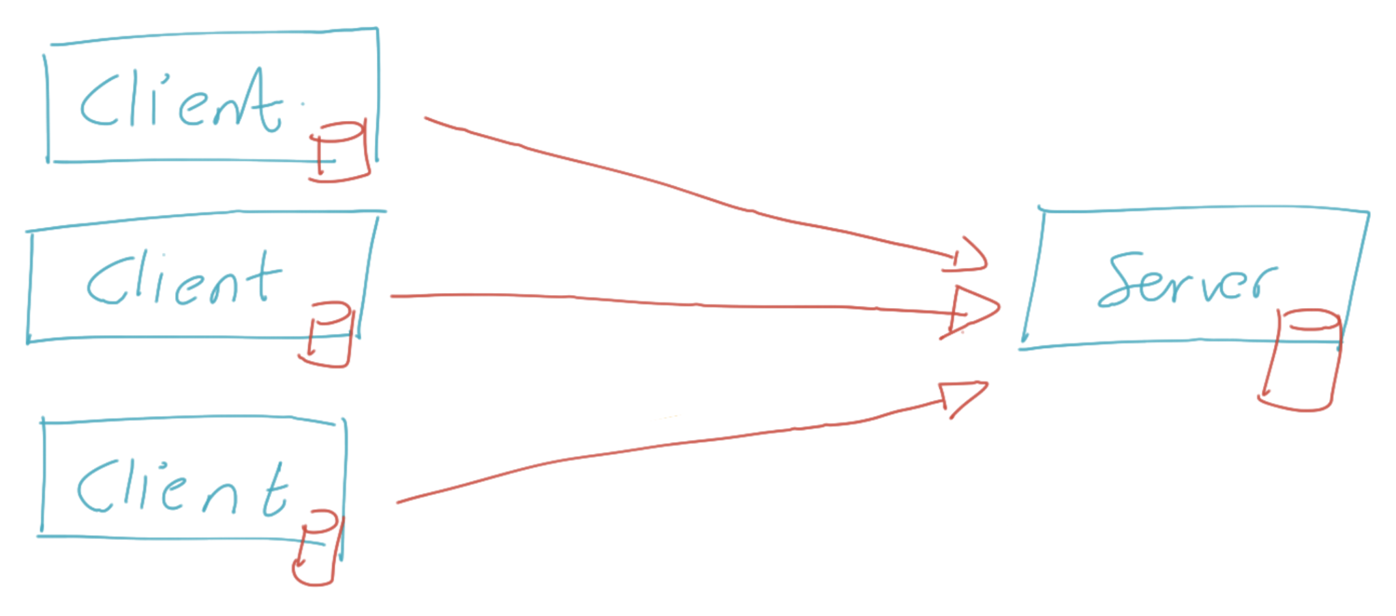
Diagram Cacheable

Slide 35
Uniform Interface
Salah satu yang membedakan RESTful API dengan teknologi RPC lain adalah, penggunaan antarmuka komunikasi yang seragam untuk semua pihak (client & server teknologi apapun)
Hal ini dikarenakan salah satunya karena RESTful API menggunakan teknologi HTTP yang sudah standard sehingga seragam di semua teknologi atau bahasa pemrograman
Data yang di ekspose di RESTful API juga haruslah generatel, tidak melihatkan kompleksitas internal dari pemilik data, hal ini membuat perubahan apapun yang terjadi pada internal aplikasi, tidak akan berpengaruh dengan data yang di ekspose di API

Slide 36
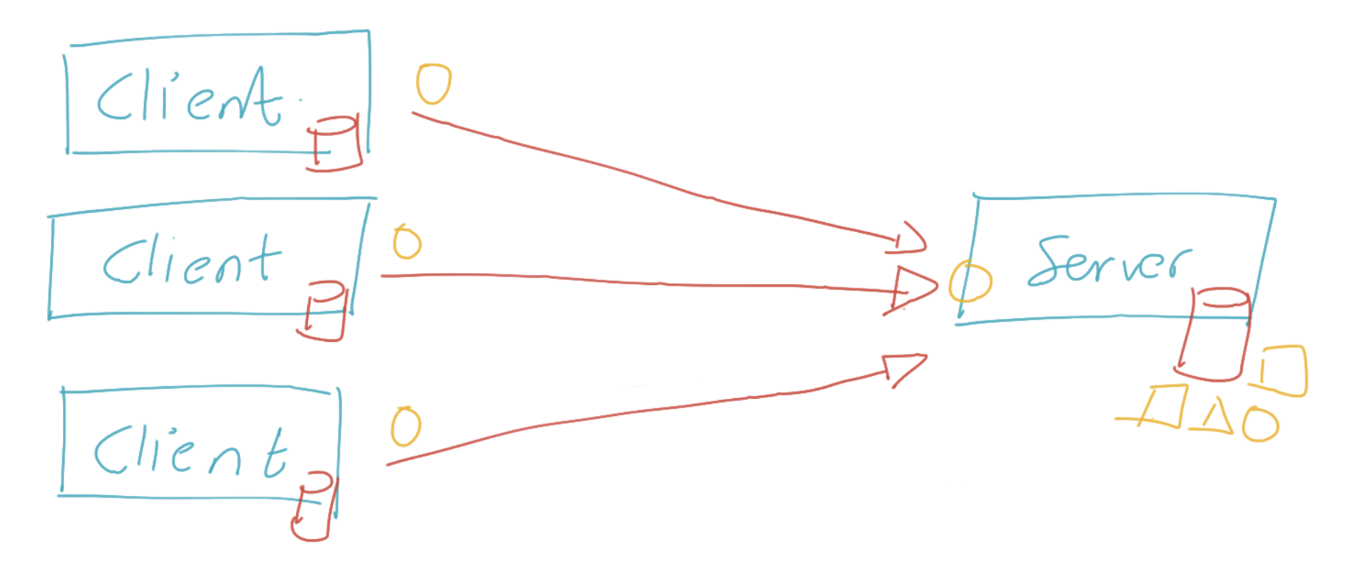
Diagram Uniform Interface

Slide 37
Layered System
Untuk melakukan improvement pada sistem RESTful API, sistem RESTful API juga dapat menggunakan Layered System
Layered System menjadikan sistem bisa disusun sesuai dengan data nya, dan agar kompleksitas pada RESTful API tidak harus diketahui oleh Client
Layer juga bisa digunakan untuk melakukan enkapsulasi aplikasi lama yang tidak memiliki kemampuan RESTful API, atau menjadi load balancer untuk RESTful API lain

Slide 38
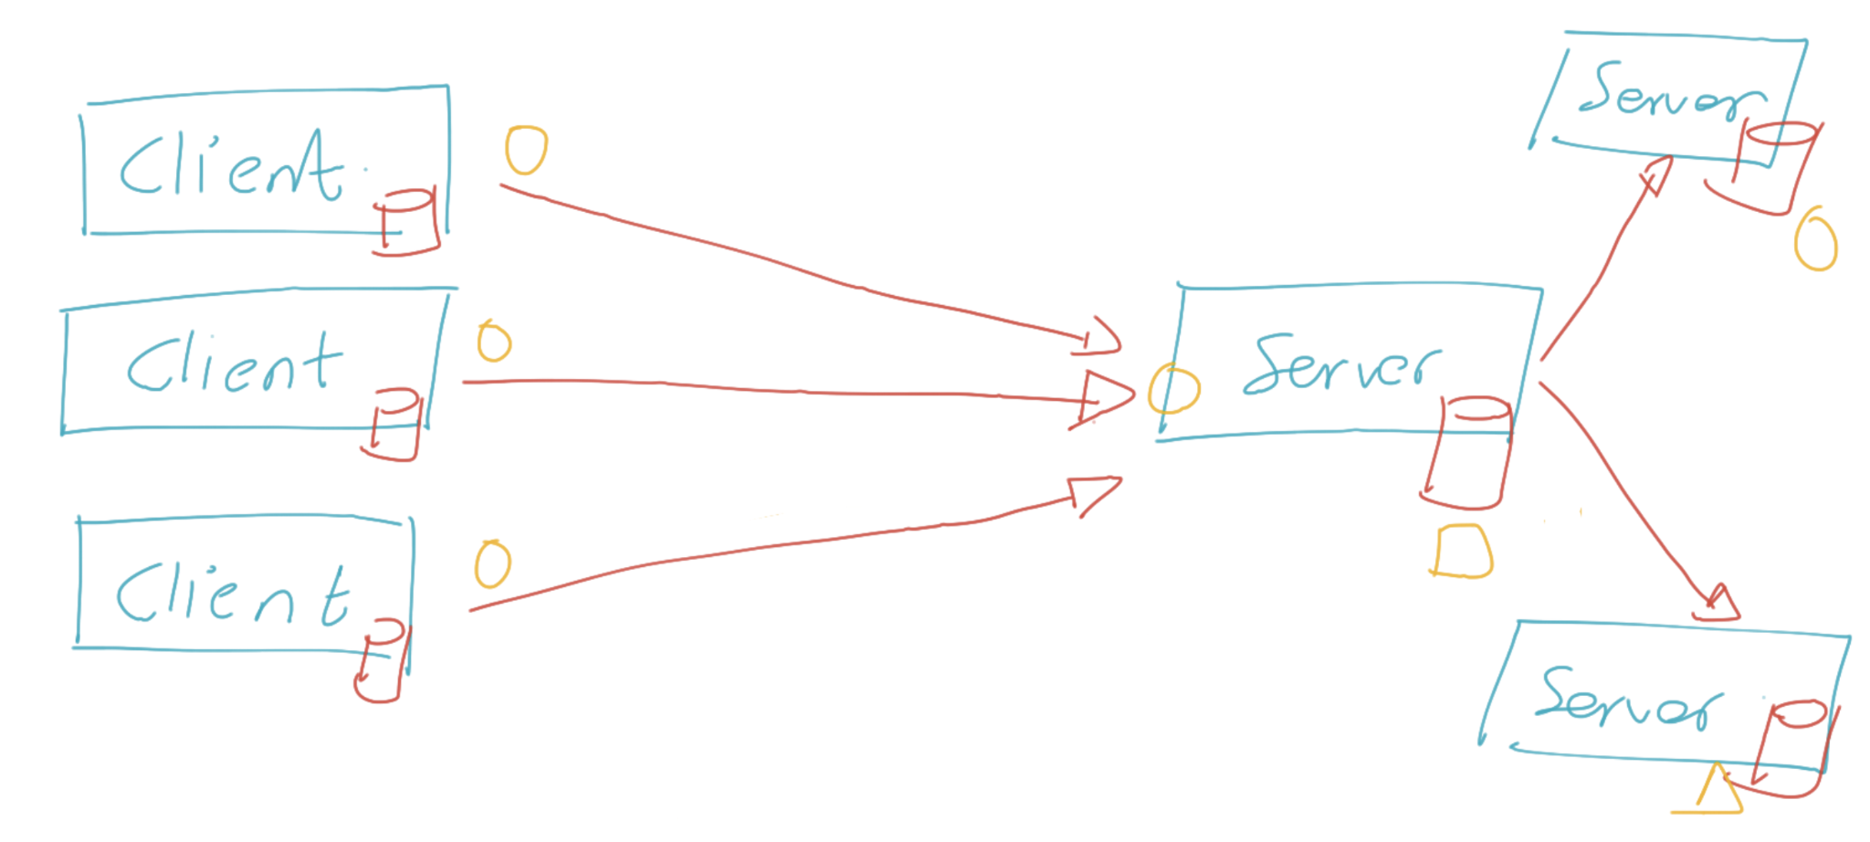
Layered System

Slide 39
Code on Demand
RESTful API juga diperbolehkan mengembalikan script yang bisa dieksekusi oleh client jika diperlukan
Hal ini bisa mempermudah dari sisi Client sehingga tidak perlu mengimplementasikan kode terlalu banyak, karena kode bisa dikirim oleh Server
Misal Server mengembalikan kode JavaScript yang akan dieksekusi oleh Client Web, atau mengembalikan Layout XML untuk di render oleh aplikasi Android
Code on Demand adalah design principal yang tidak wajib diimplementasikan ketika kita membuat RESTful API

Slide 40
Perhatian
Design principal ini adalah panduan jika kita ingin membuat RESTful API yang baik
Namun pada kenyataanya, kadang kita melakukan hal-hal yang tidak sesuai dengan design principal
Walaupun masih tetap kita membuat RESTful API, namun kemungkinan RESTful API kita tidak bisa dibilang “truly RESTful API”

Slide 41
Resource Naming

Slide 42
Resource Naming
Banyak orang yang asal dalam pembuatan URL untuk RESTful API
Walaupun pembuatan URL RESTful API sendiri tidak ada standar baku nya, namun alangkah baiknya mengikuti best practice yang ada

Slide 43
Resource
Resource dalam RESTful API adalah data yang sifatnya bisa satu atau banyak
Misal, “customers” adalah kumpulan dari “customer”, dimana “customer” adalah satu data customer.

Slide 44
Gunakan Kata Benda, Bukan Kata Kerja
Contoh Benar :
http://api.example.com/products
http://api.example.com/members
Contoh Salah :
http://api.example.com/get-all-products
http://api.example.com/select-members-table

Slide 45
Gunakan Hirarki
Contoh Benar :
http://api.example.com/products/{productId}/images
http://api.example.com/merchants/{merchantId}/addresses
Contoh Salah :
http://api.example.com/product-images/{productId}
http://api.example.com/merchant-addresses/{merchantId}

Slide 46
Gunakan Action Pada Resource
Contoh Benar :
http://api.example.com/users/login
http://api.example.com/users/forget-password
Contoh Salah :
http://api.example.com/login-user
http://api.example.com/forget-password-user

Slide 47
Gunakan - dan lowercase
Contoh Benar :
http://api.example.com/products/{productId}/warehouse-locations
Contoh Salah :
http://api.example.com/products/{productId}/warehouse_locations
http://api.example.com/products/{productId}/warehouseLocations

Slide 48
Gunakan CRUD pada HTTP Method
Contoh Benar :
GET http://api.example.com/products/{productId}
POST http://api.example.com/products
Contoh Salah :
GET http://api.example.com/get-products-by-id/{productId}
POST http://api.example.com/create-product

Slide 49
Gunakan Query untuk Filter
Contoh Benar :
http://api.example.com/products?name=Indomie
http://api.example.com/products?name=Indomie&page=10
Contoh Salah :
http://api.example.com/products/filter-by-name/{name}
http://api.example.com/products/page/1

Slide 50
Content Negotiation

Slide 51
Content Negotiation
Saat membuat Web menggunakan HTTP, maka biasanya content (Body) yang akan kita gunakan akan menggunakan HTML
Pada RESTful API pun, untuk berkomunikasi antara Client dan Server, biasanya menggunakan Body
Ada banyak sekali Body Content yang biasa digunakan di REStful API, seperti JSON (JavaScript Object Notation), XML, dan lain-lain
Namun yang paling populer dan banyak digunakan saat ini adalah JSON

Slide 52
HTTP Headers
Sama seperti pada HTTP, untuk melakukan content negotiation, pada RESTful API akan menggunakan standard HTTP Header : Accept dan Content-Type
Accept digunakan untuk memberi tahu Server, tentang tipe data yang diterima oleh Client
dan Content-Type digunakan untuk memberi tahu Server, tipe data apa yang dikirim oleh Client

Slide 53
JSON
JSON singkatan dari JavaScript Object Notation
JSON adalah tipe data object pada JavaScript
https://www.json.org/

Slide 54
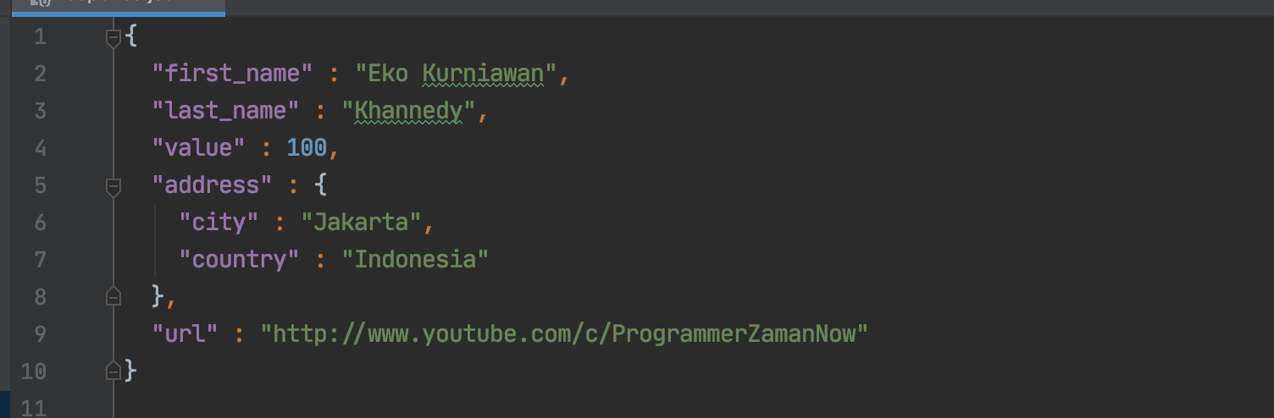
Contoh JSON

Slide 55
Kenapa Menggunakan JSON
JSON sangat populer digunakan dalam pembuatan RESTful API saat ini
Data JSON sangat mudah dibuat dan juga dimengerti oleh manusia
JSON tidak hanya mudah dibuat dalam JavaScript, namun hampir di semua bahasa pemrograman
Data dalam bentuk JSON sangat ringan, sehingga cocok untuk digunakan sebagai data komunikasi antara Client dan Server

Slide 56
Konsisten Menggunakan JSON
Tidak seperti SOAP yang format request dan response nya sudah ditentukan, menggunakan RESTful API tidak ada standar baku dalam membuat request dan response
Menggunakan JSON jika tidak dibuat dengan baik bisa terlalu liar, karena memang bisa dibuat sesuka kita
Disarankan untuk membuat standard request dan response agar tidak membingungkan ketika menggunakan RESTful API yang kita buat
Response JSON yang dinamis akan sangat menyulitkan client terutama yang menggunakan bahasa pemrograman static typed

Slide 57
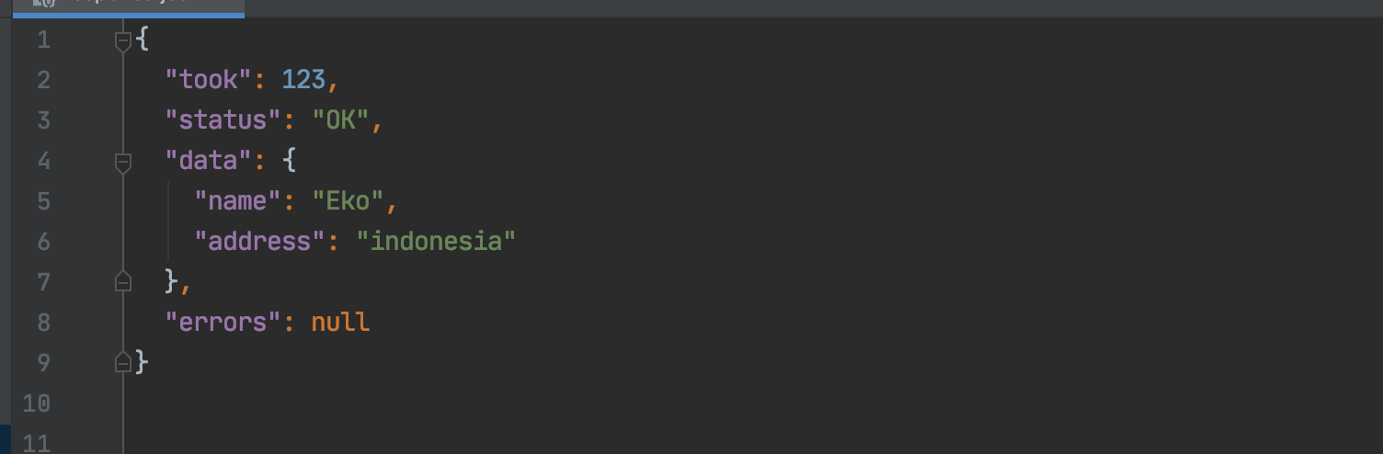
Contoh Standard JSON (1)

Slide 58
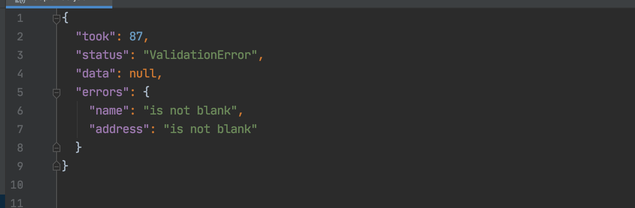
Contoh Standard JSON (2)

Slide 59
Response Status
Selalu gunakan response status code yang sesuai dengan Standarisasi HTTP
Misal jika sukses, gunakan Response Status 2xx
Jika data yang dikirim oleh client tidak valid, gunakan 4xx
Jika terjadi masalah di Server, gunakan 5xx

Slide 60
Caching

Slide 61
Apa itu Cache?
Secara sederhana cache adalah data bersifat sementara yang disimpan pada sistem penyimpanan.
Dalam RESTful API, data cache biasanya disimpan di client (misal di web browser, atau di mobile app)
Cache biasa digunakan untuk menurunkan jumlah data transfer antara client dan server sehingga proses komunikasi lebih cepat

Slide 62
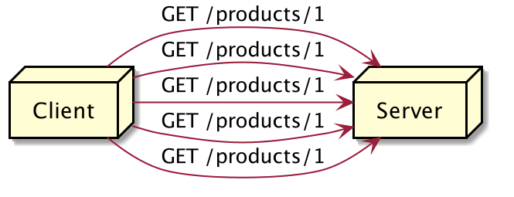
Tanpa Cache

Slide 63
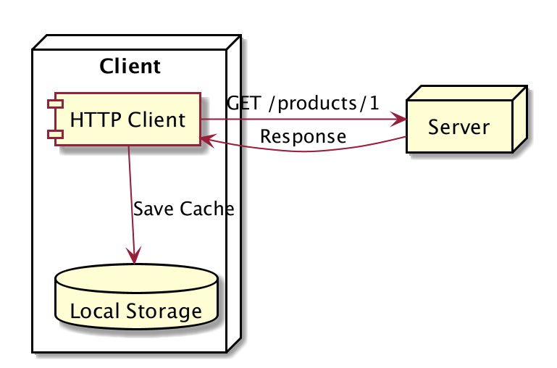
Dengan Cache

Slide 64
HTTP Header Response ETag
HTTP Header ETag digunakan untuk menambah informasi terhadap resource yang dikembalikan di server
ETag berisikan versi dari resource yang diminta, misal
ETag: "33a64df551425fcc55e4d42a148795d9f25f89d4"

Slide 65
HTTP Header Request If-Not-Match
Setelah client menyimpan data cache, setiap client mengirim request ke server, client akan menambahkan HTTP Header If-Not-Match
HTTP Header If-Not-Match berisikan data ETag yang sebelumnya didapat
Jika data tidak berubah, maka server akan mengembalikan HTTP Response Code 304 : Not Modified
If-None-Match: "33a64df551425fcc55e4d42a148795d9f25f89d4"

Slide 66
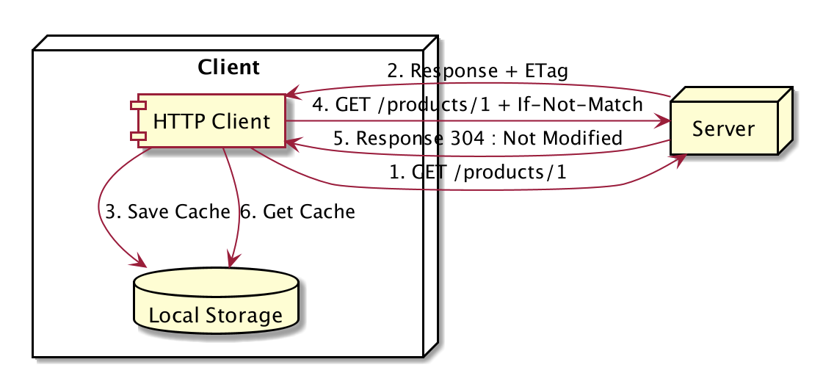
Dengan Cache

Slide 67
Idempotence

Slide 68
Idempotent RESTful API
Dalam RESTful API, ketika membuat multiple request yang identik, harus memiliki efek yang sama seperti membuat satu request. Dalam hal ini, maka RESTful API kita bisa dibilang idempotent.
Idempotent itu sangat penting, karena saat membuat RESTful API, kita akan melakukan komunikasi antara client dan server via network, sehingga error bisa terjadi.
Belum lagi, banyak framework atau library client yang bisa secara otomatis melakukan request ulang ketika terjadi error pada network

Slide 69
Implementasi Idempotent di RESTful API
Saat implementasi RESTful API sesuai kaidah HTTP Method yang standar, secara otomatis sebenarnya kita sudah melakukan proses idempotent.

Slide 70
Idempotent di HTTP Method POST
Umumnya, pada POST, kita tidak perlu membuat API nya menjadi idempotent. Request berkali-kali menggunakan POST dengan data yang sama akan selalu membuat record baru.
Namun kadang hal ini berbahaya, misal ketika terjadi kesalahan client mengirim dua data yang sama, maka akan menjadi 2 record di server, padahal awalnya hanya ingin membuat 1 record.
Hal ini bisa diselesaikan dengan trik id record baru dikirim dari client, tidak menggunakan auto generate atau auto increment. Dengan demikian, jika server menerima POST untuk membuat record baru, server bisa mengecek apakah data pernah dibuat, jika pernah dibuat, request selanjutnya bisa di hiraukan, atau dijadikan proses update
Namun perlu diingat, ini optional, pada POST implementasi idempotent tidak diwajibkan

Slide 71
Idempotent di HTTP Method GET
Method GET tidak pernah mengubah data di server. Method GET hanya digunakan untuk mengambil data yang ada di server.
Jadi mengirim request GET berkali-kali ke server tidak akan mengubah data apapun di server, sehingga GET secara default sudah idempotent.

Slide 72
Idempotent di HTTP Method PUT & PATCH
Method PUT & PATCH digunakan untuk mengubah data yang sudah ada
Jika kita mengirim request PUT & PATCH berkali-kali dengan data yang sama, maka server akan melakukan proses update data berkali-kali dengan data yang sama.
Request pertama akan mengubah data di database, request selanjutnya hanya akan mengubah data request pertama, sehingga hasil akhirnya sebenarnya tetap sama
Oleh karena itu PUT & PATCH bisa dibilang idempotent, karena hasil akhirnya tetap sama

Slide 73
Idempotent di HTTP Method DELETE
Method DELETE digunakan untuk menghapus data di server.
Ketika kita mengirim perintah DELETE berkali-kali di server, response nya mungkin akan berbeda.
Response pertama mungkin akan 200 OK atau 204 No Content. Selanjutnya request akan mengembalikan response 404 Not Found, karena datanya sudah terhapus pada request pertama.
Walaupun secara response mungkin berbeda, namun sebenarnya DELETE sudah secara default idempotent, karena mengirim request DELETE berkali-kali, hasilnya tetap sama, data yang ada di server terhapus.

Slide 74
Security

Slide 75
Mengamankan RESTful API
Ada kalanya kita butuh mengamankan RESTful API yang kita buat
Atau ingin membatasi pihak yang boleh mengakses RESTful API yang kita buat
Salah satunya adalah dengan menggunakan Authentication dan Authorization

Slide 76
Authentication dan Authorization
Authentication :
Memvalidasi kredensial untuk memverifikasi pemilik identitas
Contoh proses Authentication adalah proses login menggunakan username dan password, dan banyak yang lainnya.
Authorization :
Authorization adalah proses yang dilakukan setelah proses Authentication
Memvalidasi apakah pemilik identitas memiliki hak akses untuk mengakses resource yang diminta
Contoh proses Authorization adalah Access-Control List, dan banyak yang lainnya.

Slide 77
Contoh Authentication & Authorization
Basic Auth
API-Key
Oauth 2
dan lain-lain

Slide 78
Basic Auth
Authentication sederhana menggunakan username dan password
Cukup menggunakan header Authorization
https://tools.ietf.org/html/rfc7617
Contoh :
Authorization : Basic base64(username:password)

Slide 79
API-Key
Authentication sederhana menggunakan API-Key atau Secret Key
Cukup menggunakan header sesuai dengan yang diinginkan dan value berisi API-Key atau secret key
Contoh :
API-Key : random-api-key-urnod2i3unr8qy78n8nrf83ufior2u3fior

Slide 80
OAuth 2
Mekanisme Authentication dan Authorization yang saat ini sangat populer
Banyak digunakan untuk integrasi antara aplikasi Mobile dan Server
https://tools.ietf.org/html/rfc6749
https://tools.ietf.org/html/rfc6750

Slide 81
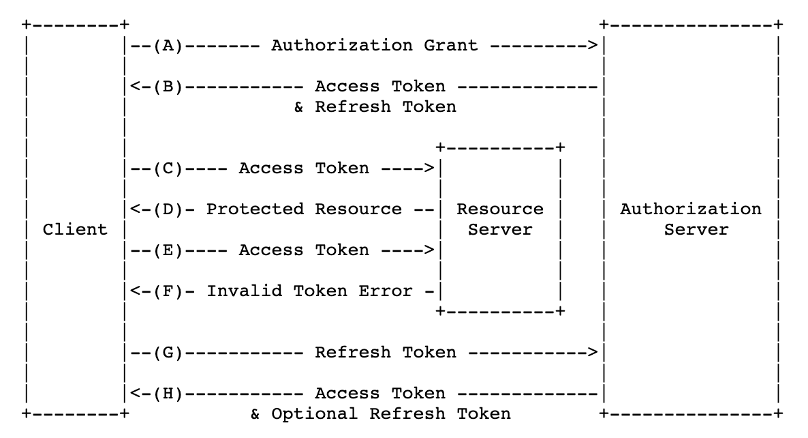
OAuth 2

Slide 82
Versioning

Slide 83
Jangan Merusak RESTful API
Saat membuat RESTful API, usahakan tidak pernah merusak kompatibilitas tiap kita melakukan upgrade.
Versioning hanya diperlukan ketika kita memang perlu merusak kompatibilitas RESTful API kita
Namun saya sarankan sebisa mungkin tidak pernah melakukan ini, karena cost nya sangat mahal di sisi client, client harus merubah aplikasi yang sudah berjalan
Namun jika memang harus dilakukan, maka kita wajib melakukan versioning pada RESTful API kita

Slide 84
Versioning
Ada banyak cara melakukan versioning pada RESTful API
Versioning adalah memberi tahu bahwa kita memiliki banyak versi terhadap aplikasi RESTful API kita
Client bisa memilih versi yang mana yang akan digunakan

Slide 85
Versioning Pada URL
http://api.example.com/v1/products
http://api.example.com/v2/products
http://api.example.com/2019/products
http://api.example.com/2020/products

Slide 86
Versioning Menggunakan HTTP Header
HTTP Header => API-Version : 1
HTTP Header => API-Version : 2
HTTP Header => X-API-Version : 2019
HTTP Header => X-API-Version : 2020

Slide 87
Stateless

Slide 88
Stateless RESTful API
Stateless sederhananya adalah tidak menyimpan state atau data
RESTful API yang baik tidak pernah menyimpan state atau data antar request
Setiap request dari client ke server, harus berisikan semua informasi lengkap yang dibutuhkan oleh server.
Client bertanggung jawab menyimpan dan melakukan manajemen state yang berhubungan dengan client.
Stateless artinya setiap HTTP Request adalah proses independent, tidak bergantung dengan HTTP Request lainnya.
Server tidak boleh tergantung dengan request dari client sebelumnya.

Slide 89
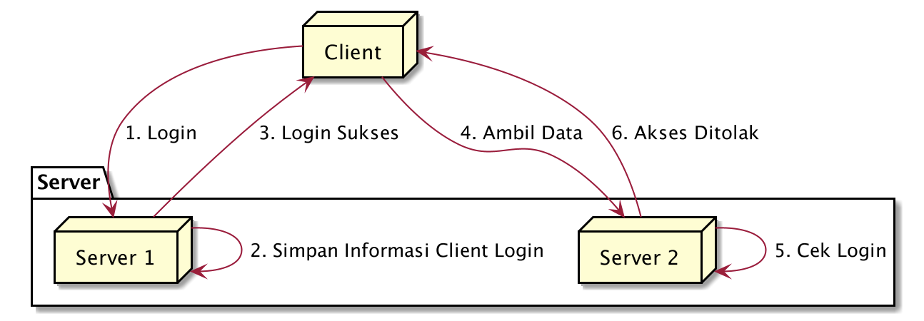
Problem Stateful RESTful API

Slide 90
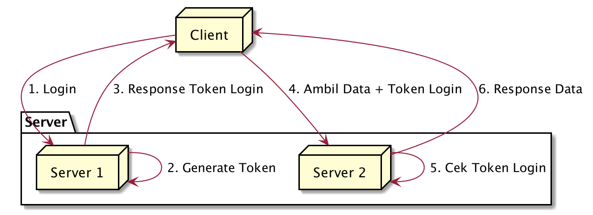
Menggunakan Stateless RESTful API

Slide 91
Keuntungan Stateless RESTful API
RESTful API yang stateless akan mudah di scaling secara horizontal, karena request dari client bisa masuk ke server mana saja, sehingga untuk scaling hanya tinggal menambah server baru.
Sederhana, karena tidak perlu tahu state sebelumnya yang sangat kompleks.
Setiap request client akan sangat lengkap, sehingga mudah untuk di track dan di cek request nya.

Slide 92
HATEOAS

Slide 93
HATEOAS
HATEOAS singkatan dari Hypermedia as the Engine of Application State
Hypermedia artinya content yang memiliki link menuju resource yang ada

Slide 94
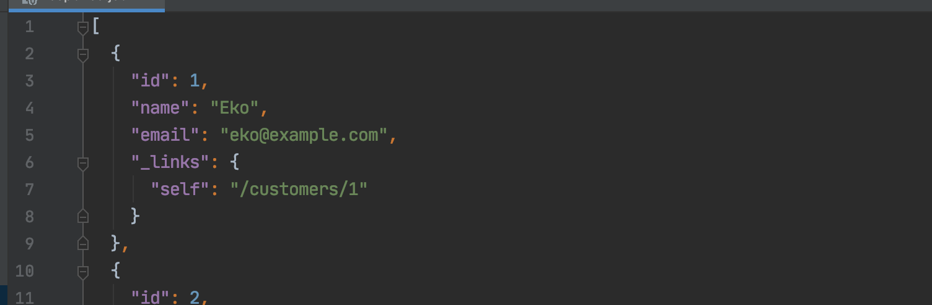
Contoh HATEOAS (1)

Slide 95
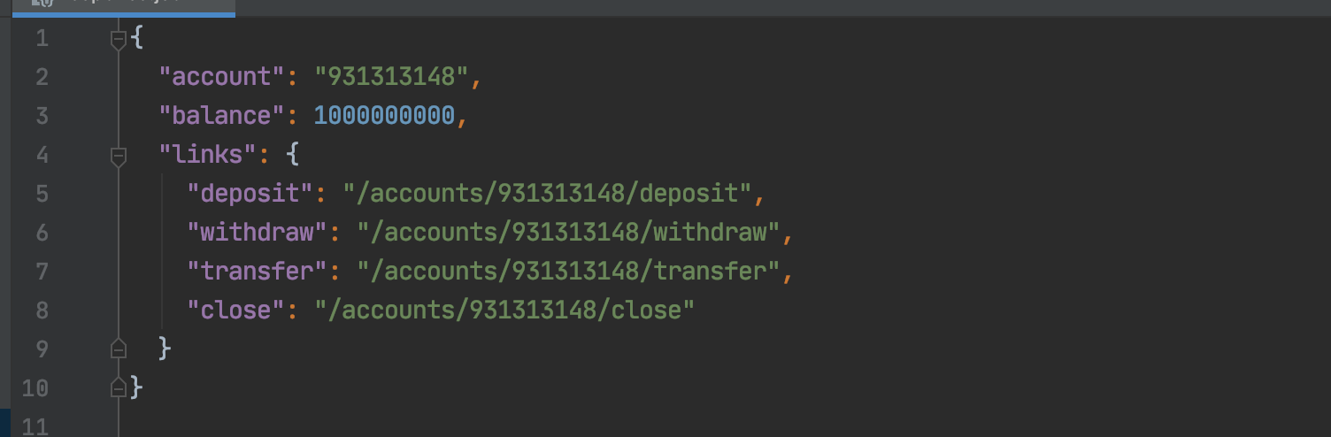
Contoh HATEOAS (2)

Slide 96
Keuntungan Menggunakan HATEOAS
Biasanya URL API pada RESTful API sudah di hardcode di Client
Dengan menggunakan HATEOAS, client bisa secara dinamis mendapatkan URL lokasi resource dari response data Server

Slide 97
Documentation

Slide 98
RESTful API Documentation
RESTful API tidak memiliki standar baku seperti SOAP, sehingga untuk memudahkan client dalam menggunakan RESTful API yang kita buat, sebaiknya kita menyediakan dokumentasi.
Dokumentasi RESTful API bisa dibuat menggunakan apapun, dari dokumen sederhana menggunakan microsoft word, google doc, sampai menggunakan tool khusus untuk dokumentasi API
Sangat disarankan untuk menggunakan tool khusus dokumentasi API.

Slide 99
Contoh API Documentation
Swagger
Stoplight
Redoc
dan lain-lain

Slide 100
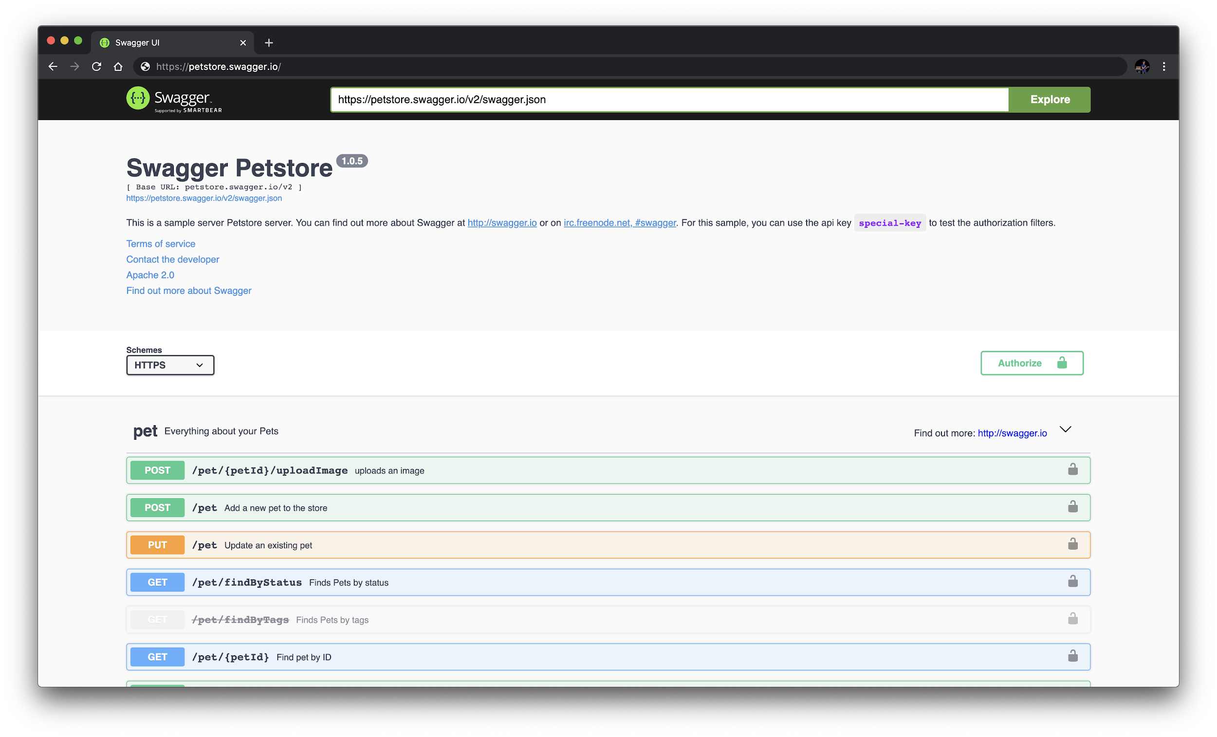
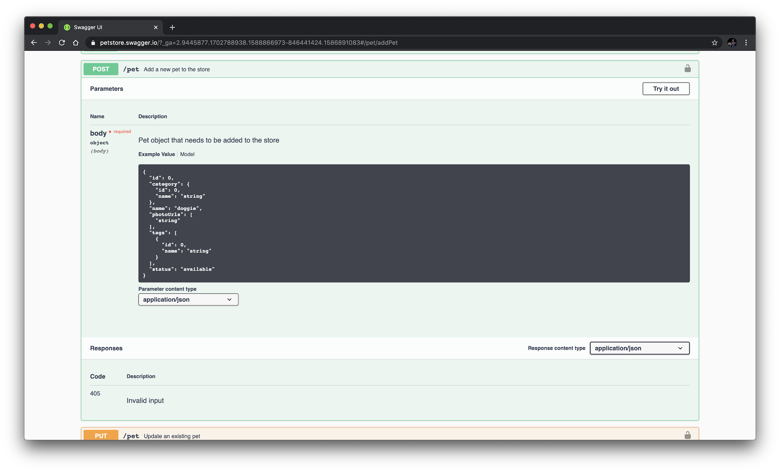
Contoh Swagger UI

Slide 101
OpenAPI
OpenAPI adalah spesifikasi yang banyak diadopsi oleh industri untuk mendeskripsikan API.
https://www.openapis.org/
Contoh OpenAPI : https://github.com/OAI/OpenAPI-Specification/tree/master/examples/v3.0

Slide 102
Keuntungan Menggunakan OpenAPI
Standard, sehingga bisa dibuat oleh programmer bahasa pemrograman apapun
Mudah digunakan oleh client, karena sudah banyak tersedia generator untuk melakukan generate kode client dari OpenAPI Specification

Slide 103
Development

Slide 104
Kesalahan Ketika Membuat RESTful API
Selalu membuat CRUD API untuk table di database
Membuat response data sama dengan table di database
Membuat API terlebih dahulu, baru mengerjakan Web atau Mobile menggunakan API yang sudah dibuat
Mengembalikan data selengkap-lengkapnya di API
Membuat API yang tidak dibutuhkan oleh Client

Slide 105
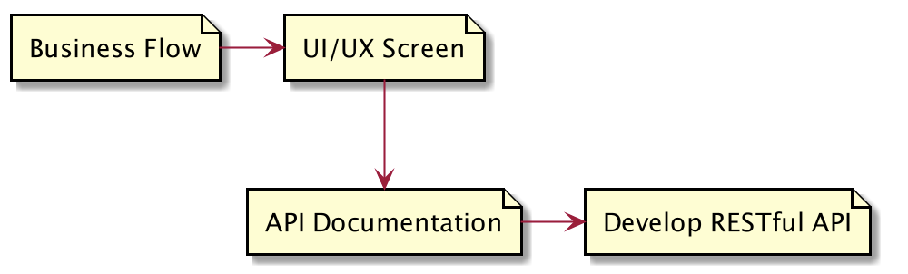
Tahapan Membuat RESTful API

Slide 106
Contoh : RESTful API Shopping Cart : Business Flow
Customer menambahkan barang ke keranjang, bisa lebih dari satu barang
Customer membuka halaman keranjang, bisa mengubah data quantity barang
Customer memasukkan alamat pengiriman
Customer menekan tombol order untuk membuat order
...

Slide 107
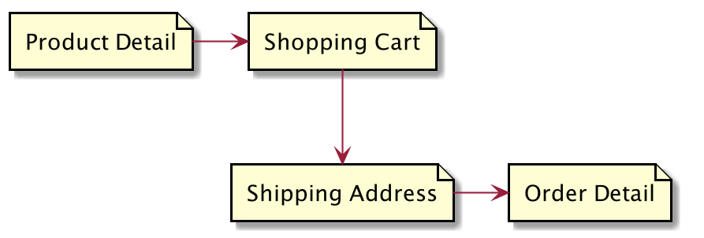
Contoh : RESTful API Shopping Cart : Screen

Slide 108
Contoh : RESTful API Shopping Cart : API Doc
Product Detail :
GET /products/{productId}
POST /carts
Shopping Cart
GET /carts
PATCH /carts/products
PATCH /carts/products/{productId}
Shipping Address :
GET /addresses
POST /addresses
PUT /carts/addresses
POST /orders
Order Detail :
GET /orders/{orderId}

Slide 109
Maintenance

Slide 110
Maintenance RESTful API
Dalam membuat produk, fitur pasti akan selalu bertambah
Tak jarang kita mungkin melakukan perubahan di screen Web atau Mobile yang sama
Oleh karena itu, maintenance RESTful API sangatlah penting, agar RESTful API kita tidak menjadi masalah di kemudian hari

Slide 111
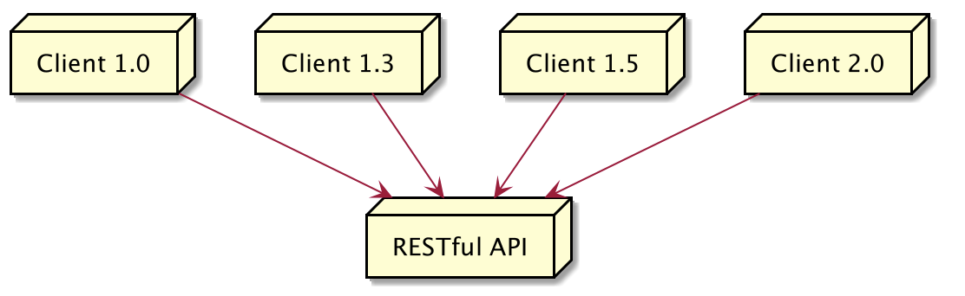
Improvement di Client

Slide 112
Maintenance : yang Boleh Dilakukan
Menambah data baru di API yang sudah ada
Menambah API baru di endpoint URL berbeda
Mempercepat proses di API yang sudah ada
Menggabungkan beberapa API menjadi satu, tanpa menghilangkan API lama

Slide 113
Maintenance : yang Tidak Boleh Dilakukan
Mengubah total response data di API yang sudah ada
Merubah field response data di API yang sudah ada
Menghilangkan API yang sudah ada
Men-split API yang sudah ada menjadi dua atau lebih
Menggabungkan beberapa API menjadi satu dengan menghapus API lama

Slide 114
Maturity Model

Slide 115
Richardson Maturity Model
Leonard Richardson telah melakukan analisa banyak sekali Web Service, dan akhirnya menyimpulkan dalam 4 kategori, seberapa sempurna RESTful API
https://www.crummy.com/writing/speaking/2008-QCon/act3.html
Level Zero
Level One
Level Two, dan
Level Three

Slide 116
Level Zero
One URL, One HTTP Method
Pada level zero, biasanya Web Service dibuat hanya menggunakan satu URL dan Satu HTTP Method
Contoh adalah SOAP dan XML-RPC, biasanya hanya menggunakan satu URL dan HTTP Method POST saja untuk semua API
Jika kita masih menggunakan teknik seperti ini, artinya kita masih berada di Level Zero

Slide 117
Level One
Many URLs, One HTTP Method
Jika kita sudah menggunakan banyak URL ketika membuat Web Service, namun masih selalu menggunakan satu HTTP Method, maka kita berada di Level One
Biasanya Web Service versi lama masih menggunakan format seperti ini, walaupun sudah menggunakan banyak URL, namun hanya menggunakan satu HTTP Method, biasanya menggunakan POST

Slide 118
Level Two
Many URLs, Each Supporting Multiple HTTP Methods
Ini adalah level dinama kebanyakan Web Service saat ini
Banyak URL, dan tiap URL biasanya mendukung satu atau lebih jenis HTTP Method
Misal url yang sama, menggunakan GET untuk mengambil data, dan POST untuk menambah data
Jika kita sudah melakukan hal ini, artinya kita sudah berada di Level Two

Slide 119
Level Three
Resources describe their own capabilities and interconnections
Level Three atau paling tinggi sebenarnya mirip dengan Level Two, yang membedakan adalah pada Level Threee setiap resource akan memberikan detail relasi ke resource lainnya, atau singkatnya adalah sudah mengimplementasikan HATEOAS
Memang Level Three ini agak menyulitkan ketika diimplementasikan, dan kebanyakan programmer hanya berhenti di Level Two
Dengan mengimplementasikan HATEOAS, kita bisa dengan mudah mendapat URL resource ke relasi data yang kita butuhkan

Slide 120
Teknologi Lainnya

Slide 121
Teknologi Lainnya
OAuth
JWT
OpenAPI

